Slide 1
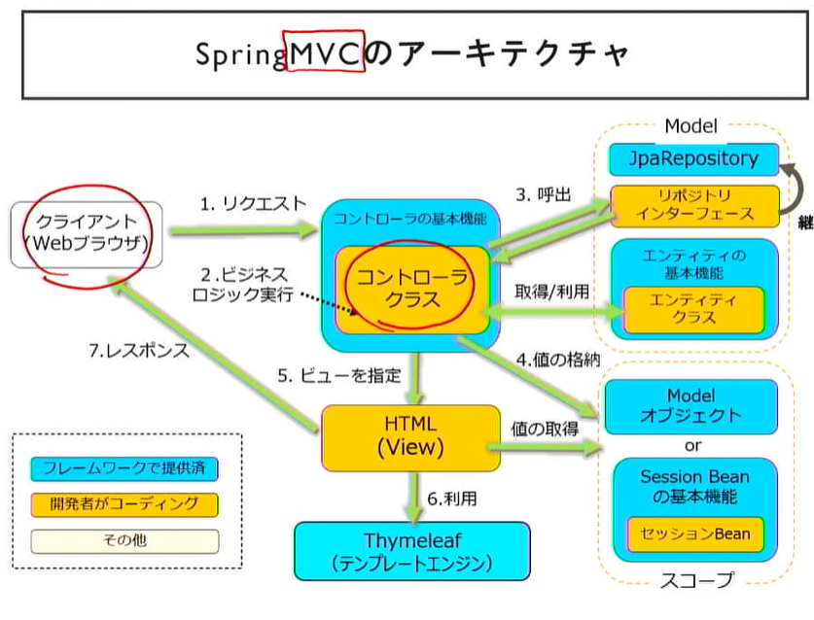

Slide 2
リクエスト
クライアント
[セキュリティー関連]
リポジトリ
[DispatcherServlet（フロントコントローラ）]
ハンドラマッピング
コントローラー
@Controllerクラス
フィールド：DIされるサービス
コントローラー
M:DTO
V:ThymeLeaf
C:Controller
入出力のDTOとエンティティが同じなら1つで済む。
基本は入力DTO→DBアクセス→エンティティ→マッパーで出力DTO
→@XXXMappingメソッド（ハンドラ）
入力値の取得
②
@ModelAttribute → 入力DTO
①
DBアクセス
③
DIされたserviceの利用（
DBアクセス関連やAOPアドバイス）
④
tenplates
サービス
return テンプレート名
HTMLテンプレート
⑤
ThymeLeaf （出力DTOを反映）

Slide 3
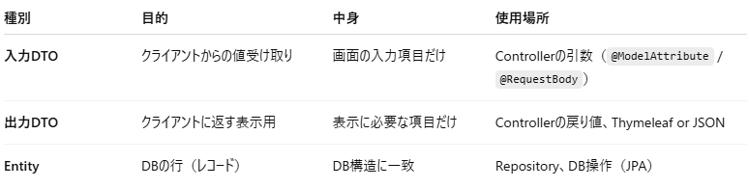
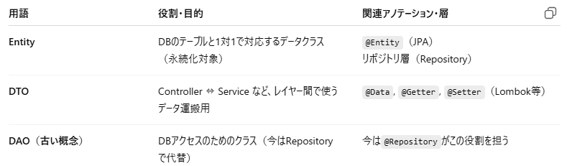

Slide 4
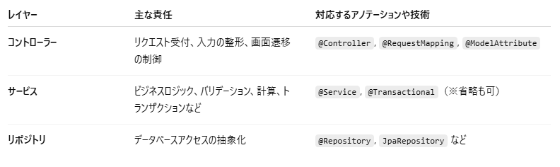
Springのレイヤー分け

Slide 5
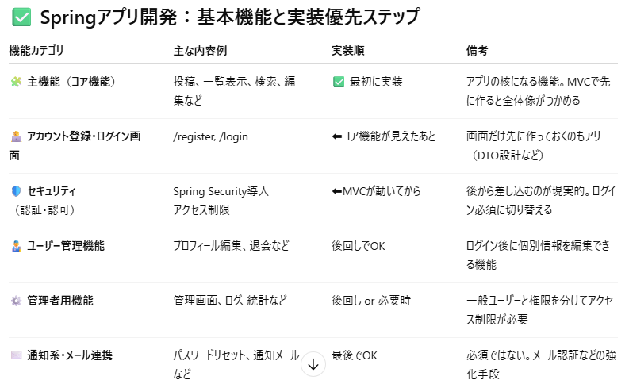
アプリの基本機能

Slide 6
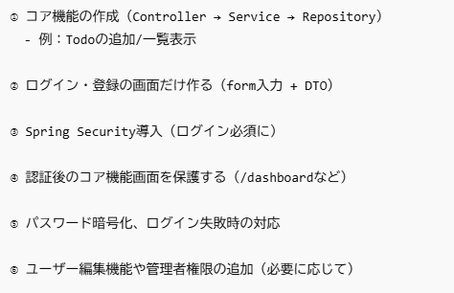
実装順

Slide 7

コントローラー
サービス
サービスクラス
・機能
コントローラークラス
・作業分類と結果回収
リクエスト(GET or POST)
リポジトリー
クライアント
DBアクセス関連

Slide 8
コントローラー
サービス
サービスクラス
・機能
入力DTO
・フォーム入力の取得
ハンドラメソッド
コントローラークラス
・作業分類と結果回収
入力DTOから作成
エンティティ
リクエスト(GET or POST)
リポジトリー
クライアント
DBアクセス関連
出力DTO
・描画用に加工

Slide 9
コントローラー
サービス
サービスクラス
・機能
入力DTO
・フォーム入力の取得
ハンドラメソッド
コントローラークラス
・作業分類と結果回収
セキュリティ
入力DTOから作成
エンティティ
リポジトリー
クライアント
DBアクセス関連
出力DTO
・描画用に加工

Slide 10
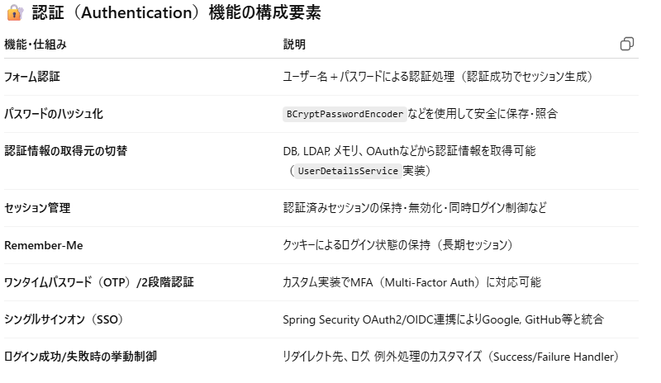
セキュリティで出来ること

Slide 11
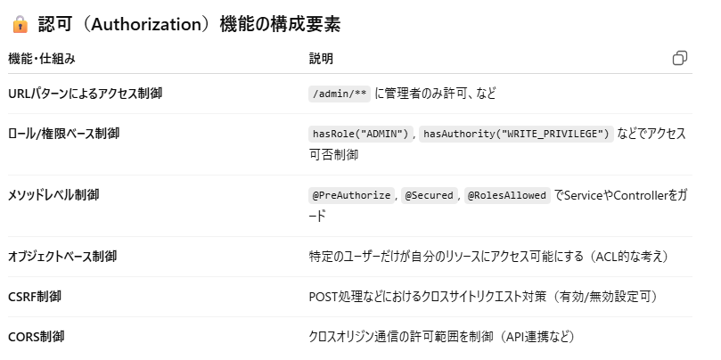
セキュリティで出来ること

Slide 12
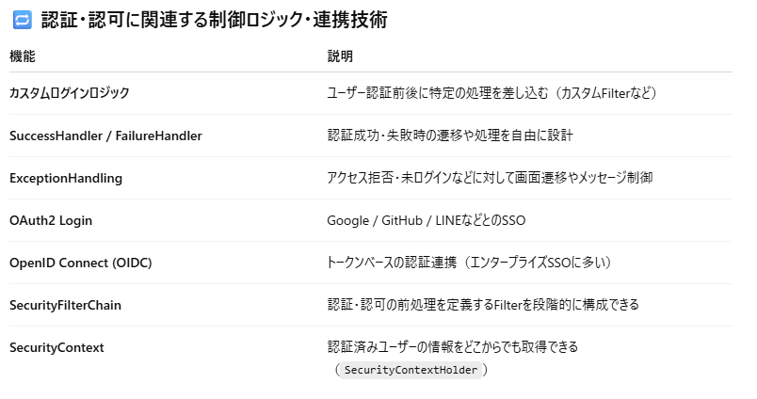
セキュリティで出来ること

Slide 13
もう１つのA（Accounting）
AOPの実装を加える場合が多い

Slide 14
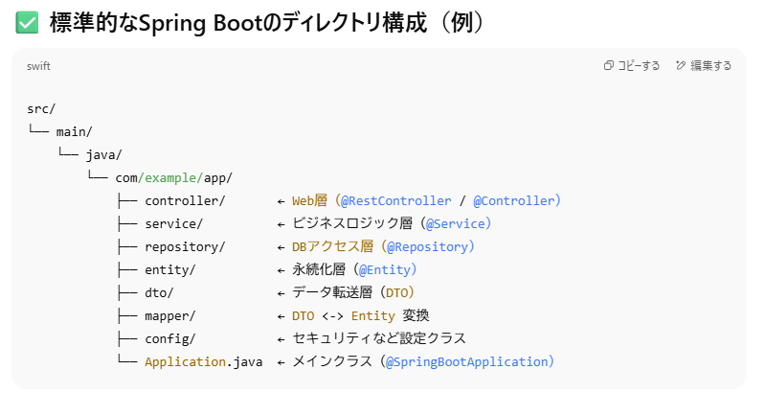
Springのレイヤー分離

Slide 15
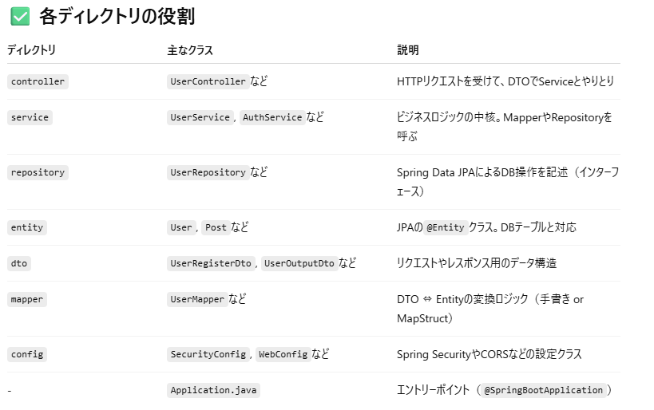
Springのレイヤー分離

Slide 16
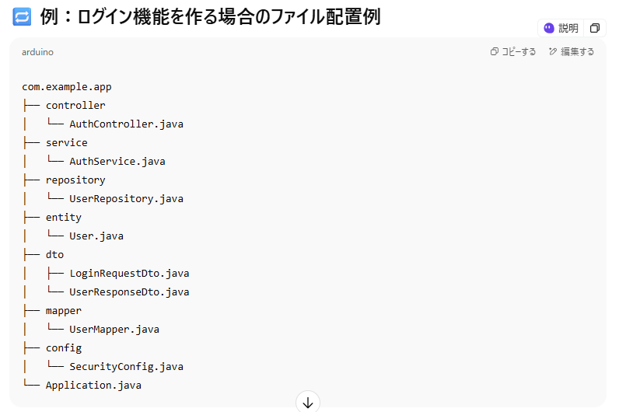

Slide 17
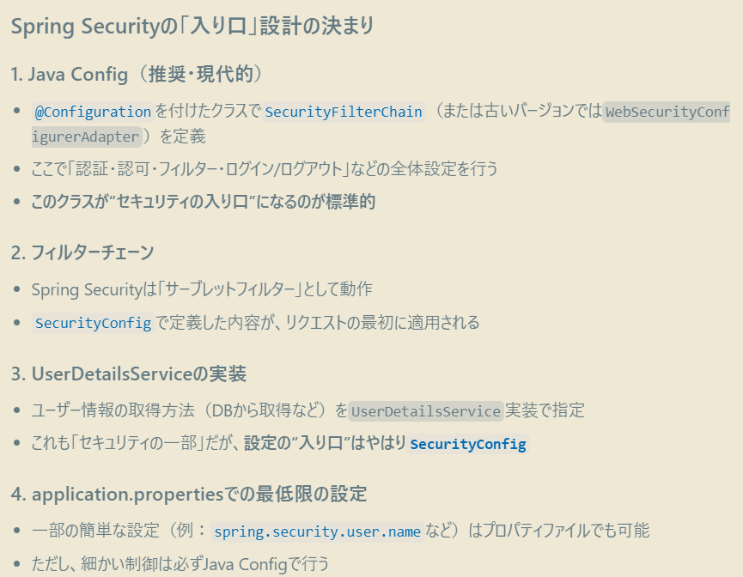
セキュリティの実行順
コントローラーより先に動きます。決まったクラスを継承するなどのルールによってそうなっています。

Slide 18
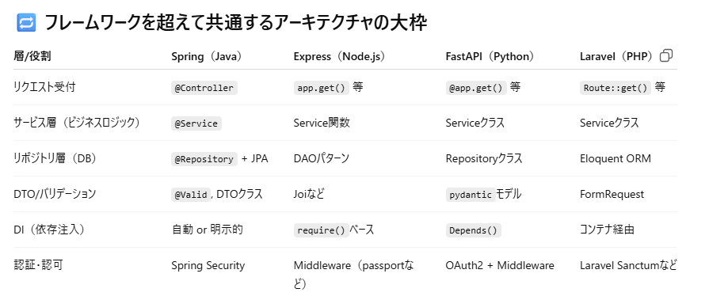
フレームワークで考え方は共通の場合が多い

